Slide 1
PLANIFICACIÓN PARA LA IMPLEMENTACIÓN DE UN SISTEMA DE GESTIÓN DE LA ENERGÍA ISO-50001:2018

Slide 2
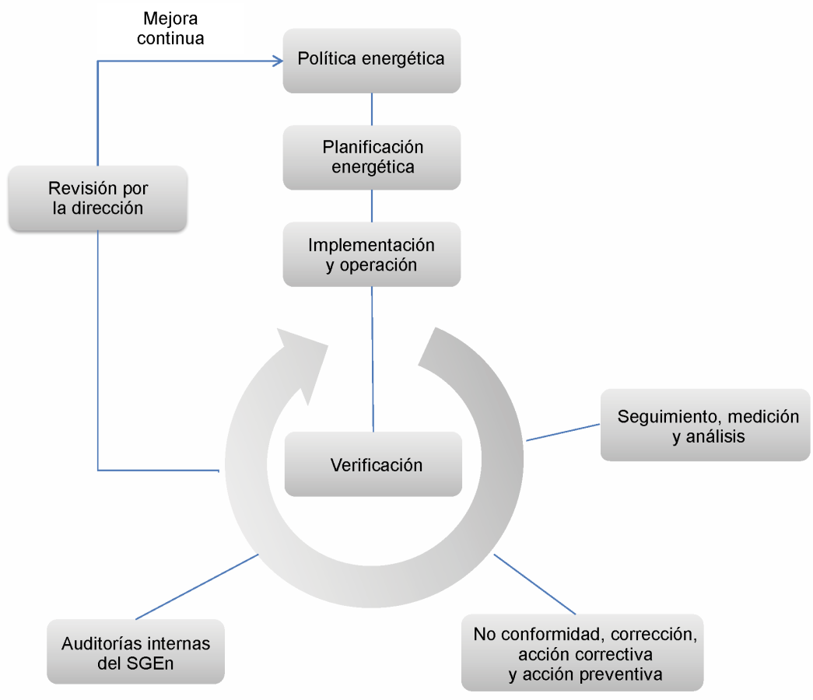
Es una Norma Internacional basada en el ciclo de mejora continua “Planificar – Hacer – Verificar – Actuar”(PDCA) que incorpora la gestión de la energía a las prácticas habituales de la organización
¿Qué es la Norma ISO 50001?
Objetivos
Ayudar a las organizaciones a hacer un mejor uso de sus activos que consumen energía.
Promover las mejores prácticas de utilización de la Energía.
Reducir de emisiones de gases de efecto invernadero
Permitir la integración con otros sistemas de gestión de la organización
Ventajas
Generar el conocimiento de dónde se consume realmente la energía, cuál es el potencial de ahorro y cuál es el costo de implementar las medidas para la mejora (Línea de Base)
Procesos más competitivos pues se necesita menos energía para dar los mismos servicios
Aplicación
Es aplicable a organizaciones de todo tipo y tamaño, independientemente de sus condiciones geográficas, culturales o sociales. Por ejemplo:
Empresas manufactureras
Edificios
Centros comerciales
Aeropuertos

Slide 3
CONTEXTO ORGANIZACIONAL
El Instituto Tecnológico Superior de Calkiní en el Estado de Campeche inicia sus actividades en el mes de octubre del año 2001. Es una institución dedicada a la formación académica de nivel superior. Actualmente su oferta educativa consta de nueve carreras (ocho ingenierías, seis de ellas con acreditación de CACEI y una licenciatura en administración con acreditación de CACECA) además oferta una Maestría en Ciencias de la Ingeniería. Cuenta con una población estudiantil promedio en los últimos dos años de más de 1400 estudiantes y una plantilla de 175 empleados entre personal docente y administrativo. En el instituto se tiene un fuerte compromiso con la mejora continua y la eficacia del sistema de gestión integrado, de acuerdo con las normas ISO 9001:2015 e ISO 14001:2015 y a partir de diciembre de 2017 se tiene implementada una política de gestión de igualdad laboral y no discriminación.

Slide 4
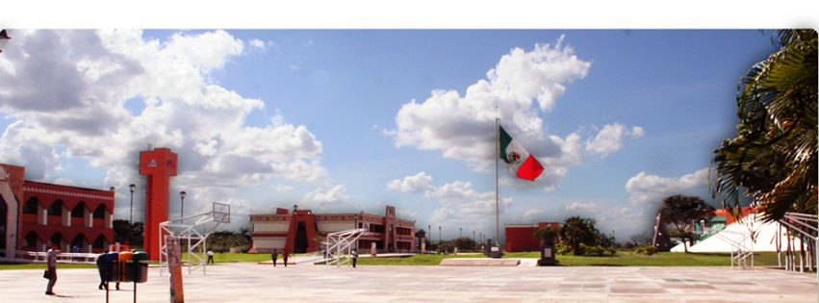
ING. MECATRONICA
ING. EN MATERIALES
ING. INNOVACIÓN AGRICOLA
ING. EN INFORMATICA
LICENCIATURA EN ADMINISTRACIÓN
ING. INDUSTRIAL
ING. INDUSTRIAS ALIMENTARIAS
ING. SISTEMAS COMPUTACIONALES
ING. BIOQUIMICA
MAESTRIA EN CIENCIAS DE LA INGENIERA

Slide 5
POLÍTICA ENERGÉTICA
“El Tecnológico Nacional de México establece el compromiso de orientar todas las actividades del Proceso Educativo, hacia el respeto del medio ambiente, mediante la implementación de su Sistema de Gestión de la Energía (SGEn) basado en la norma ISO 50001:2018, logrando la mejora continua de su desempeño energético, utilizando como base el uso eficiente de la energía, asegurando la disponibilidad de la información y de los recursos para alcanzar los objetivos y metas establecidas, así como cumplir con la legislación aplicable en materia energética, coadyuvando a ser uno de los pilares fundamentales del desarrollo sostenido, sustentable y equitativo de la nación”.

Slide 6
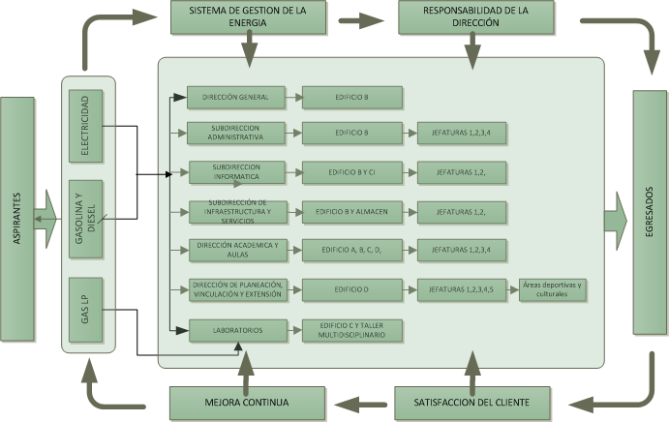
Diagrama General del proceso educativo (entradas y salidas de energía)

Slide 7
Alcance
“El alcance del Sistema de Gestión de la Energía (SGEn) aplica a todas las actividades, procesos, productos y/o servicios del Proceso Educativo que se realizan en los Institutos Tecnológicos y Centros del TecNM”

Slide 8
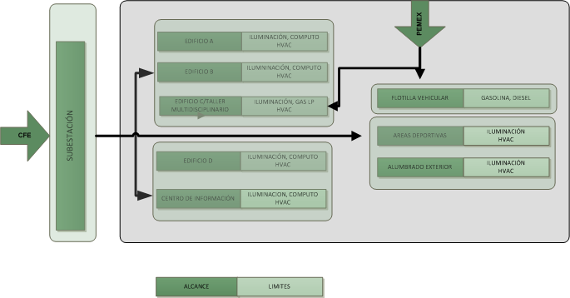
ALCANCE Y LIMITES DEL SGEN

Slide 9
PROCESO DE PLANIFICACIÓN ENERGÉTICA
ENTRADAS
FUENTES DE ENERGIA (ELECTRICA,COMBUSTIBLE, VAPOR, ETC)
USOS DE ENERGIA (ILUMINICIÓN, TRANSPORTE, VENTILACIÓN, ETC)
REVISIÓN ENERGÉTICA
ANALISIS DE DATOS ENERGETICOS
SALIDAS
LINEA DE BASE ENERGERTICA
OBJETIVOS
CONSUMOS DE ENERGIA (GASTO TOTAL DE ENERGIA)
IDENTIFICACIÓN DE USOS SIGNIFICATIVOS
INDICADORES DE DESEMPEÑO ENERGETICO
METAS
PLANES DE ACCIÓN
REQUISITOS LEGALES

Slide 10
DIAGRAMA DE FLUJO DE REVISIÓN ENERGÉTICA
Se identificaron las fuentes energía: Electricidad, gasolina, diesel y gas LP
Se estimaron los consumos de energía: Graficas de consumos por edificio
Se realizo un inventario de todos os equipos que utilizan energía, por edificio y por área.
Se realizaron los análisis de todos los datos energéticos y se determinaron los USGn:
Aires acondicionados, Iluminación
Se identificaron todos los usuarios de energía por edificio:
HVAC, Transporte, equipos de computo, de iluminación, oficina, de laboratorio.
Se obtuvieron y definieron los elementos del SGEn

Slide 11
Objetivos y metas energéticos
2018
# | FUENTE DE ENERGÍA | TIPO DE ENERGÍA | USO DE LA ENERGÍA | CONSUMO kW/h o l | MJ | PORCENTAJE (%)
1 | ELÉCTRICA | ELECTRICIDAD | AIRE ACONDICIONADO | 472743.6 | 1´701,876.96 | 38%
2 | ELÉCTRICA | ELECTRICIDAD | ILUMINACIÓN | 63032.48 | 226,916.928 | 5%
3 | ELÉCTRICA | ELECTRICIDAD | EQUIPO VARIOS | 252129.92 | 907,667.712 | 20%
4 | TÉRMICA | GASOLINA | AUTOMÓVILES | 447107.49 | 1´609,586.964 | 36%
 |  |  |  | Total global | 4´446,048.564 | 100%
 |  |  |  | Total eléctrica | 2´836,461.6 | 64%
 |  |  |  | Total Combustibles | 1´609,587 | 36%

Slide 12
Objetivos y metas energéticos

Slide 13
Objetivos y metas energéticos

Slide 14
Objetivos y metas energéticos

Slide 15
Objetivos y metas energéticos del SGEn
OBJETIVO GENERAL:
Reducir el consumo de Electricidad en el Instituto Tecnológico Superior de Calkiní en el Estado de Campeche y fomentar la sensibilización del personal en temas de eficiencia energética, y por consecuencia, en el cuidado del medio ambiente.
META GENERAL:
Alcanzar al final del primer año de la implementación del SGEn una reducción de al menos el 3% en consumo y 2% en el costo de Electricidad. Por otro lado lograr en ese mismo período, a través de cursos, boletines, carteles, etc., la sensibilización y conocimiento de los beneficios de haber tomado la iniciativa de implementar este sistema de gestión del personal administrativo, docente y del alumnado en general, para ello, nos proponemos como meta que al menos el 50% del personal mencionado y del alumnado participen en alguna de estas actividades.

Slide 16
Objetivos y metas energéticos por USEn
USO SIGNIFICATIVO DE LA ENERGÍA | OBJETIVO ENERGÉTICO | META ENERGÉTICA | INDICADOR | OPORTUNIDAD DE MEJORA | PLAZO
AIRE ACONDICIONADO | Reducir el consumo de Energía Electrica por el uso de los aires acondicionados en los edificios del ITESCAM | Lograr al menos una reducción del 3% en el primer año de aplicación del Sistema de Gestion de Energia en las instalaciones del ITESCAM | KWH/DIAS HABILES | Programar a temperatura confort el aire acondicionado de unidades de paquete de edificio A, B, D y Centro de Información, establecer programa de encendido y apagado de aires acondicionados de 9am a 7pm. | 1 AÑO
ILUMINACION EXTERIOR PASILLOS, ANDADORES Y AZOTEAS DE EDIFICIOS ITESCAM | Reducir el consumo de Energía Eléctrica por el uso de luminária Exterior de pasillos y andadores del ITESCAM. | Lograr al menos una reducción del 50% en consumo de energia electrica por el uso de luminaria exterior | KWH/m2 | Cambio de luminaria exterior actual de postes (400w) por luminaria LED de 80w, Cambio de reflectores actual (1000w) de azoteas en edificios por por reflectores de 150w y 200w | 6 MESES
ILUMINACION INTERIOR DE EDIFICIOS ITESCAM | Reducir el consumo de Energía Eléctrica por el uso de luminária Interior en edificios del ITESCAM, | Lograr al menos una reducción del 30% en consumo energia eléctrica por el uso de luminaria interior de edificios ITESCAM | KWH/m2 | 1.- Aprovechamiento de luz natural 2.- Cambio de luminaria actual (barra de 60w) a luminaria LED de 28w en instalaciones del ITESCAM. 3.- Seccionar control de circuito eléctricos para el encendido de lamparas en espacios detectados. | 1 AÑO

Slide 17
Plan de Acción por USEn
Plan de Acción 1
Objetivo: Reducir el consumo de Energía Eléctrica por el uso de los aires acondicionados en los edificios del ITESCAM |  |  | Fecha: 04- Noviembre 2019
Meta: Lograr al menos una reducción del 3% en uso de energía eléctrica por aires acondicionados en el primer año de aplicación del Sistema de Gestión de Energía en las instalaciones del ITESCAM. |  |  | Fecha de revisión:15- Noviembre 2019
Proyecto:
Planeación de Proyecto
Actividades | Responsable | Recursos necesarios
Ajustar temperatura de confort a unidades de paquetes de aires acondicionados de edificios A, B y D. Ajustar temperatura confort a aires acondicionados de aulas de edificios ITESCAM. Establecer programa de encendido de A/A de 9am a 7pm | Personal de Mantenimiento y personal de Servicios Generales | *Personal de Mantenimiento y Servicios *Lonas y carteles para concientizar sobre el buen uso de aires acondicionados
Meta |  | Recursos necesarios
*Ajustar temperatura confort el 100% de equipos unidades de paquete y equipo minisplit del ITESCAM * Incorporar a sistema de supervicion de servicios generales como actividades el encendido y apagado de aires de 9am a 7pm * Colocar en cada edificio del ITESCAM carteles sobre el buen uso de la energia elctrica |  | *Personal de mantenimiento y servicios *Sistema de actividades de Servicios Generales *Sistema de Requisiciones para solicitudes * Programa de concientización de comunidad ITESCAM

Slide 18
Plan de Acción por USEn
Plan de Acción 2
Objetivo: Reducir el consumo de Energía Eléctrica por el uso de luminária Exterior de pasillos y andadores del ITESCAM. |  |  | Fecha: 04- Noviembre 2019
Meta: Lograr al menos una reducción del 50% en consumo de energia electrica por el uso de luminaria exterior en el primer año gestion del Sitema de Gestion de Energía |  |  | Fecha de revisión: 15- Noviembre 2019
Proyecto:
Planeación de Proyecto
Actividades | Responsable | Recursos necesarios
*Realizar levantamiento de luminaria exterior y de reflectores de azotea * Realizar cotización de luminaria LED para cambio * Realizar cambio de luminaria exterior y de azoteas | Personal de Mantenimiento * Área de compras y recursos financieros | *Personal de Mantenimiento y recursos financieros * Luminaria LED para cambio
Meta |  | Recursos necesarios
*Realizar el levantamiento del 100% de luminaria exterior y de azoteas para actualizar estado de dicha luminaria * Establecer programa para realizar el cambio en un periodo de 6 meses del total de luminaria exterior. Establecer programa de encendido y apagado de luminaria exterior incorporando a personal de vigilancia. |  | *Personal de Mantenimiento y recursos financieros* Sistema Montever para solicitud de requisiciones. * Sistema Electrónico de Mantenimiento para registro de actividades * Luminaria LED para cambio

Slide 19
Plan de Acción por USEn
Plan de Acción 3
Objetivo: Reducir el consumo de Energía Eléctrica por el uso de luminária Interior en edificios del ITESCAM. |  |  | Fecha: 04-NOVIEMBRE-2019
Meta: Lograr al menos una reducción del 30% en consumo energia eléctrica por el uso de luminaria interior de edificios ITESCAM |  |  | Fecha de revisión: 15-NOVIEMBRE-2019
Proyecto:
Planeación de Proyecto
Actividades | Responsable | Recursos necesarios
*Realizar levantamiento de luminaria interior de edificios ITESCAM * Establecer programa para cambio luminaria interior actual por luminaria LED * Realizar requisiciones de luminaria LED | Personal de Mantenimiento * Área de compras y recursos financieros | *Personal de Mantenimiento y recursos financieros * Luminaria LED para cambio
Meta |  | Recursos necesarios
*Realizar el levantamiento del 100% de luminaria interior y analisis de luminosidad necesaria de espacios * Establecer programa para realizar el cambio en un periodo de 3 o menos el total de luminaria interior a luminaria LED. Realizar analisis para division de control de circuitos de luminaria interior en espacios que asi lo requieran. |  | *Personal de Mantenimiento y recursos financieros* Sistema Montever para solicitud de requisiciones. * Sistema Electronico de Mantenimiento para registro de actividades * Luminaria LED para cambio

Slide 20
Plan de Acción por USEn
Plan de Acción 4
Objetivo: Reducir el consumo de Electricidad Instituto Tecnológico Superior de Calkiní, en el Estado de Campeche y fomentar la sensibilización del personal en temas de eficiencia energética, y por consecuencia, en el cuidado del medio ambiente. |  |  | Fecha: 04-NOVIEMBRE-2019
Meta: que al menos el 50% del personal mencionado y del alumnado participen en alguna de estas actividades |  |  | Fecha de revisión: 15-NOVIEMBRE-2019
Proyecto:
Planeación de Proyecto
Actividades | Responsable | Recursos necesarios
*Realizar programa de sensibilización para personal administrativo, docente, y a alumnos para la implementación del SGEn de los beneficios. Colocar lonas y carteles en los edificios | Equipo de Gestión | *Recursos financieros *
Meta |  | Recursos necesarios
*Sensibilizar a a la población ITESCAM a través de la difusión del sistema de gestión energética en el primer año de su implementación para que participen en el cumplimiento de los requisitos del sistema. |  | *Programa de sensibilización , proyector, lonas , personal para impartir curso o charlas de sensibilización.

